Slide 1
DESIGN PATTERNS
Flyweight
Gabriel Gomes de Oliveira

Slide 2



REFERÊNCIAS

Slide 3
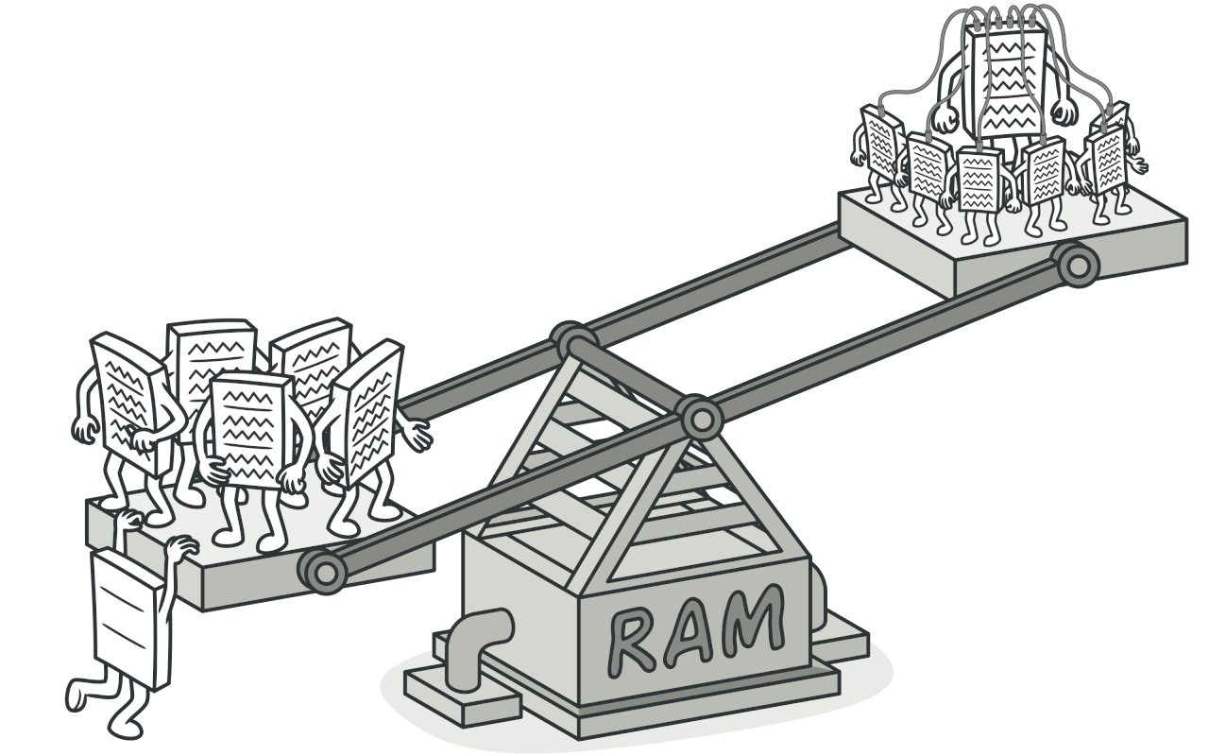
Flyweight
O que é?
Padrão de design estrutural que permite ajustar mais objetos à quantidade disponível de RAM, compartilhando partes comuns do estado entre vários objetos, em vez de manter todos os dados em cada objeto.

Slide 4
Flyweight
O que é?
Cada objeto "flyweight" é dividido em duas partes: a parte dependente do estado (extrínseca) e a parte independente do estado (intrínseca). O estado intrínseco é armazenado (compartilhado) no objeto Flyweight. O estado extrínseco é armazenado ou calculado pelos objetos do cliente e passado para o Flyweight quando suas operações são invocadas.

Slide 5
Flyweight
O que é?
Cada objeto "flyweight" é dividido em duas partes
extrínseca
intrínseca

Slide 6
Flyweight
O que é?
Intrínseca:Parte independente do estado(Este é armazenado -Compartilhado- no objeto Flyweight).
Extrínseca:Parte dependente do estado(Este é armazenado ou calculado pelos objetos do cliente e passado para o Flyweight quando suas operações são invocadas.)

Slide 7
Flyweight
Lista de controle:
Garanta que a sobrecarga do objeto seja um problema que precise de atenção.
Divida o estado da classe de destino em estado compartilhável (intrínseco) e estado não compartilhável (extrínseco).

Slide 8
Flyweight
Lista de controle:
Factory que pode armazenar em cache e reutilizar instâncias de classe existentes.
O cliente deve usar o Factory em vez do novo operador para solicitar objetos.

Slide 9
Flyweight
Ponto de destaque:
Enquanto o Flyweight mostra como criar muitos objetos pequenos, o Facade mostra como criar um único objeto para representar um subsistema inteiro.

